Slide 1
Container DDBB Market (1)
Arquitectura
del proyecto
(Firebase)
- Configuración User
- Lista de Compra
- Lista de Recientes
BB.DD. NoSQL
(MongoDB)
(Ktor) App
WeWiza
Cliente - Front
Guardamos
Recogemos
GET
JSON
Página web
Servicio API (python)
JSON
Scrapping
(Cada X tiempo)
Container API Market (1)
POST
GET
POST
Container DDBB Market (2)
Preprocesamiento de datos (python)
API
BB.DD. NoSQL
(MongoDB)
Guardamos
Server- Container Back
Recogemos
GET
POST
Página web
Servicio API (python)
JSON
BB.DD. NoSQL (MongoDB)
Scrapping
(Cada X tiempo)
Container API Market (2)
Container DDBB
UUID + LIKES de productos

Slide 2
HOTFIX DEV
03_Backend
04_Frontend
Extra: Hotfix, raro que lo utilicemos porque eso es cuando
ya está en lanzamiento la app en main, y hay un error puntual
que debemos corregir rápido…
merge to main
merge to main
merge to dev
git checkout main
git merge dev
git merge docs
// En caso de conflictos:
git reset HEAD~1
git restore .
FEATURE:
03_Backend
04_Frontend
merge to main
MAIN
DOCS:
01_ Anteproyecto
02_Documentacion
05_Ideas
06_Ejemplos/Proyectos

Slide 3
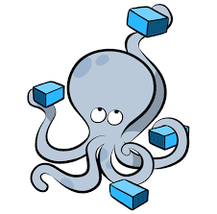
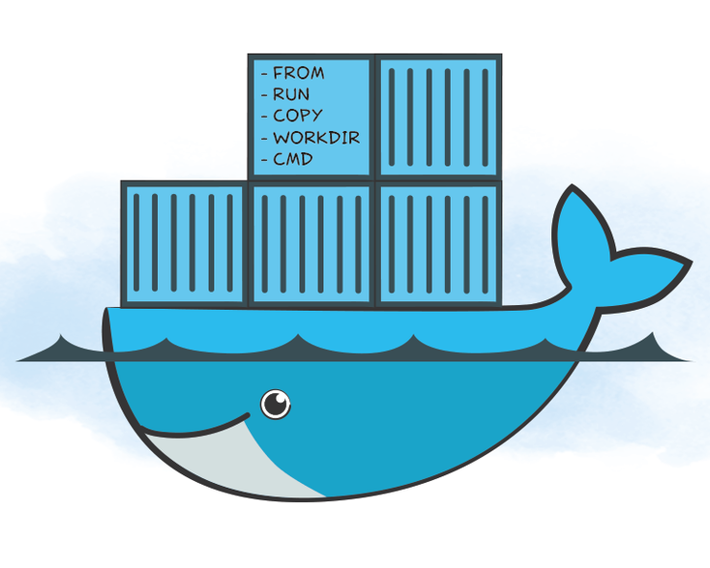
Contenedores
Docker-Compose
Container-API
Container-DDBB
Docker-File
Container-APP

